Slide 1

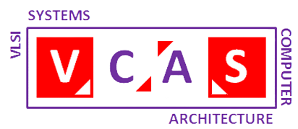
Προσομοίωση μοντέλων βιοεμπέδησης κλασματικής τάξης
Δημήτριος Γώγος
Διπλωματική Εργασία
Επιβλέπουσα: Επικ. Καθηγήτρια Γεωργία Τσιριμώκου
Πανεπιστήμιο Ιωαννίνων
Οκτώβριος 2026

Slide 2
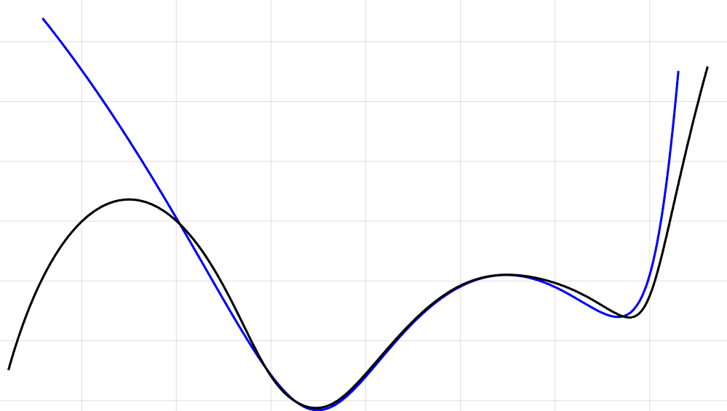

Αντικείμενο και βασικός στόχος
Μελέτη μοντέλων βιοεμπέδησης κλασματικής τάξης
Αντικατάσταση ιδανικών κλασματικών στοιχείων από υλοποιήσιμα κυκλώματα ακέραιης τάξης
Σύγκριση ακρίβειας και κυκλωματικής πολυπλοκότητας
Παθητική υλοποίηση με RC δίκτυα και ενεργή υλοποίηση με OTA-C

Slide 3
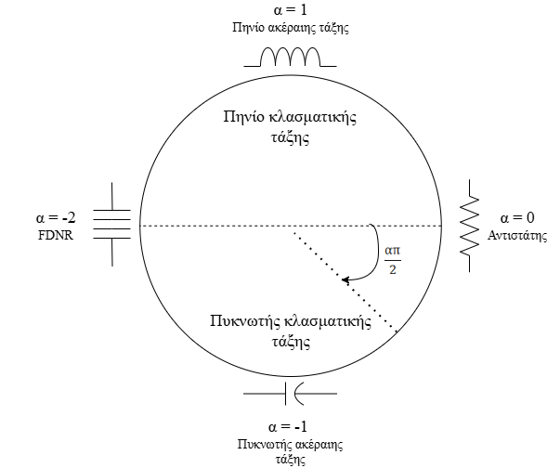

Στοιχεία κλασματικής τάξης και CPE
$$Z_{CPE}\left(s\right)=\frac{1}{C_{α}s^{α}}$$
$$φ=−{90}^{∘}α$$
Ο κλασματικός λογισμός επιτρέπει τον ορισμό παραγώγων και ολοκληρωμάτων μη ακέραιης τάξης
Στα ηλεκτρικά κυκλώματα χρησιμοποιείται το Constant Phase Element (CPE)
Το CPE περιγράφει μη ιδανική χωρητική συμπεριφορά
Η φάση του παραμένει σταθερή ως προς τη συχνότητα
Καθώς τα περισσότερα μοντέλα που χρησιμοποιήσαμε περιέχουνε τον πυκνωτή κλασματικής τάξης η υπάρχουσα εργασία εστιάζει στην προσέγγιση αυτού του στοιχείου
3

Slide 4
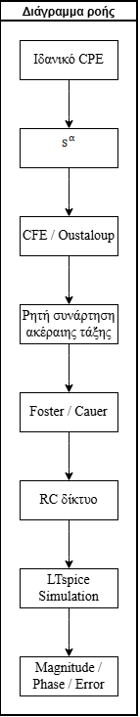
Από το ιδανικό CPE σε πραγματικό κύκλωμα
Δεν υπάρχουν ιδανικά στοιχεία κλασματικής τάξης για αυτό τα προσεγγίζουμε
Αρχικά προσεγγίζονται τα κλασματικά (fractional) στοιχεία ξεχωριστά. Στη συνέχεια εξετάζεται και η προσέγγιση της συνολικής εμπέδησης.
4
4

Slide 5
CFE και Oustaloup
CFE
Continued Fraction Expansion
Προσέγγιση του κλασματικού τελεστή από λόγο πολυωνύμων
Ανάπτυξη γύρω από επιλεγμένη συχνότητα
Άμεση μετάβαση σε RC δίκτυα
Oustaloup
Προσέγγιση σε προκαθορισμένο εύρος συχνοτήτων
Κατανομή πόλων και μηδενικών σε λογαριθμική κλίμακα
Η αύξηση της τάξης συνήθως βελτιώνει την ακρίβεια
Αυξάνει όμως την κυκλωματική πολυπλοκότητα
5

Slide 6
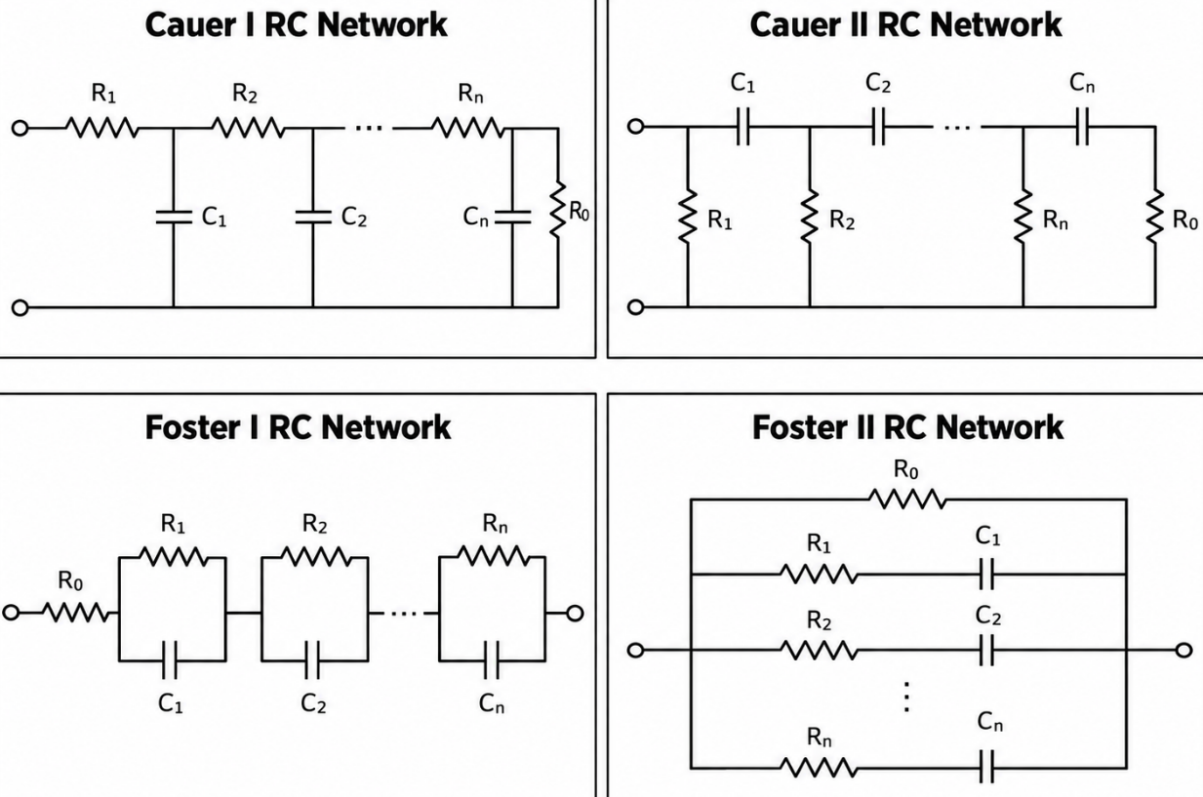
Κυκλωματικές τοπολογίες
Foster I
Foster II
Cauer I
Cauer II
Η ίδια ρητή εμπέδηση μπορεί να υλοποιηθεί με διαφορετικές κυκλωματικές τοπολογίες
Στην εργασία χρησιμοποιείται κυρίως η Cauer I για ομοιομορφία και ευκολία υλοποίησης
6
6

Slide 7
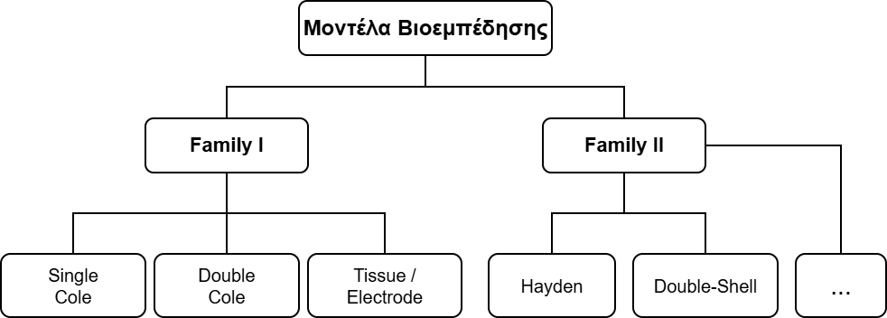
Μοντέλα βιοεμπέδησης
Cole Μονής Διασποράς
Cole Διπλής Διασποράς
Μοντέλο Διεπαφής Ηλεκτροδίου–Ιστού
Κλασματικό Μοντέλο Ξύλου
Μοντέλο Ρίζας–Βλαστού–Ηλεκτροδίου
Κλασματικό Μοντέλο Ανθρώπινου Αναπνευστικού Συστήματος
Τα κυκλωματικά σχήματα των μοντέλων παρουσιάζονται στην επόμενη διαφάνεια
7
7
7

Slide 8
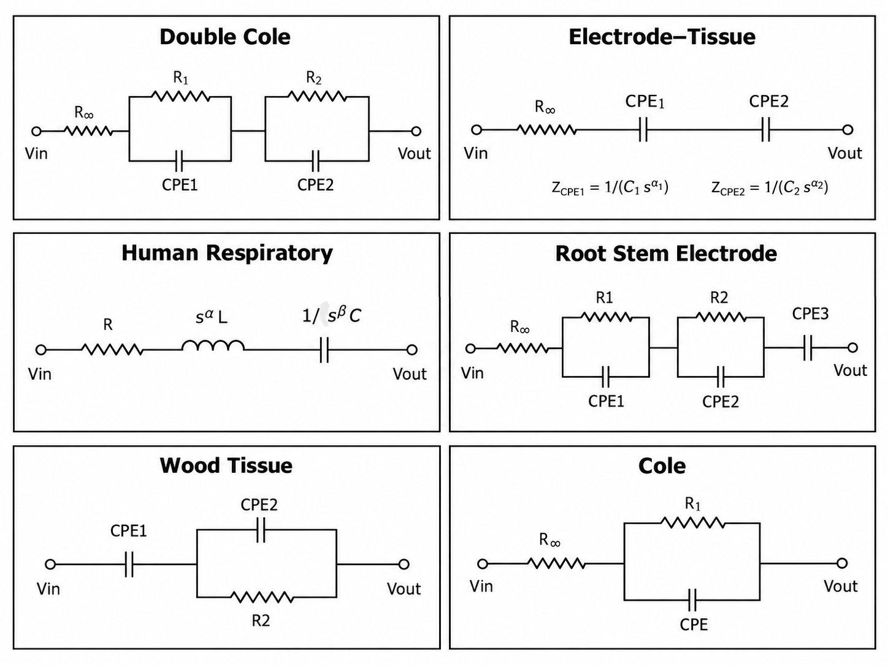






Κάθε μοντέλο περιέχει ένα ή περισσότερα κλασματικά στοιχεία, τα οποία είτε προσεγγίζονται ανεξάρτητα είτε μέσω της συνολικής εμπέδησης
Σημαντικό ρόλο στην προσέγγισή τους παίζει το εύρος συχνοτήτων

Slide 9
CPE2RC vs TF2RC
CPE2RC: CPE1 → CFE/Oustaloup → RC1 και CPE2 → CFE/Oustaloup → RC2 → τελικό κύκλωμα
TF2RC: Ολόκληρο μοντέλο → Ztotal(s) → ρητή προσέγγιση → ένα RC δίκτυο
Βασική διαφορά: στο TF2RC δεν αντικαθιστούμε ένα-ένα τα κλασματικά στοιχεία, αλλά προσεγγίζουμε όλο το μοντέλο συνολικά
9
9
9
9

Slide 10
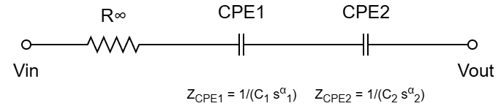
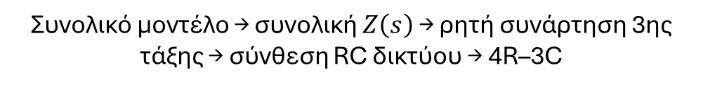
Παράδειγμα συνολικής προσέγγισης
Μοντέλο Διεπαφής Ηλεκτροδίου–Ιστού (Electrode–Tissue)
Συνολική εμπέδηση:
Ζ$\left(s\right)=R+\frac{1}{C_{α1}s^{α1}}+\frac{1}{C_{α2}s^{α2}} −>\frac{\text{0.1}s^{0.875}\text{ + 0.0071}s^{0.25}}{0.00071s^{1.125} }$
Συνολικό μοντέλο → συνολική $Z\left(s\right)$ → ρητή συνάρτηση 3ης τάξης → σύνθεση RC δικτύου → 4R–3C
10
10
10
10
10

Slide 11
Μεθοδολογία προσομοίωσης
MATLAB
CPE2RC: ανεξάρτητη προσέγγιση των CPE (προσέγγιση ανά fractional στοιχείο)
TF2RC: προσέγγιση της συνολικής εμπέδησης
LTspice
Κυκλωματική προσομοίωση
Έλεγχος της τελικής υλοποίησης
Κριτήρια
Σφάλμα μέτρου
Σφάλμα φάσης
Nyquist
Αριθμός αντιστάσεων / πυκνωτών
Το MATLAB και το LTspice χρησιμοποιούνται σε όλη τη διαδικασία από την εξαγωγή μέχρι την επαλήθευση των κυκλωμάτων
11
11
11
11

Slide 12
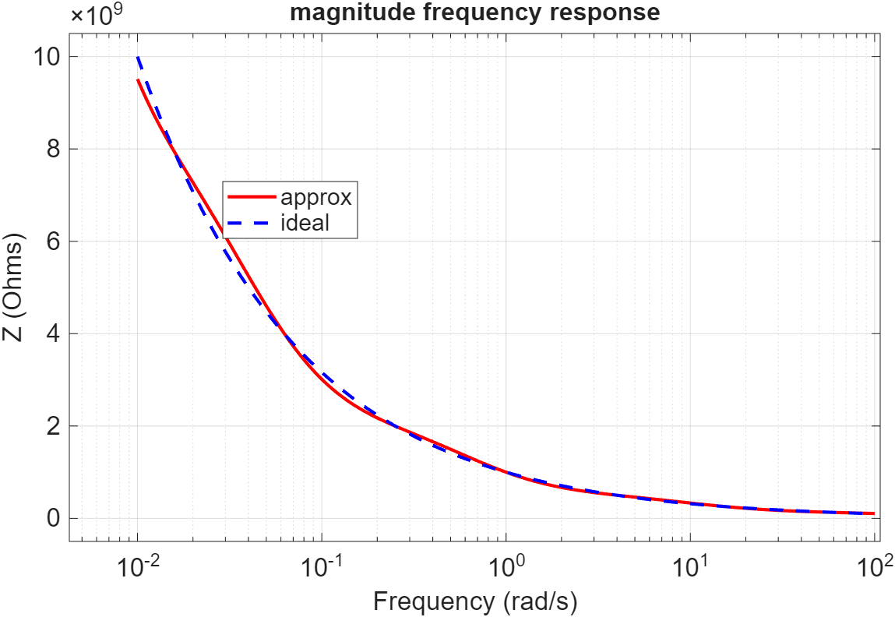
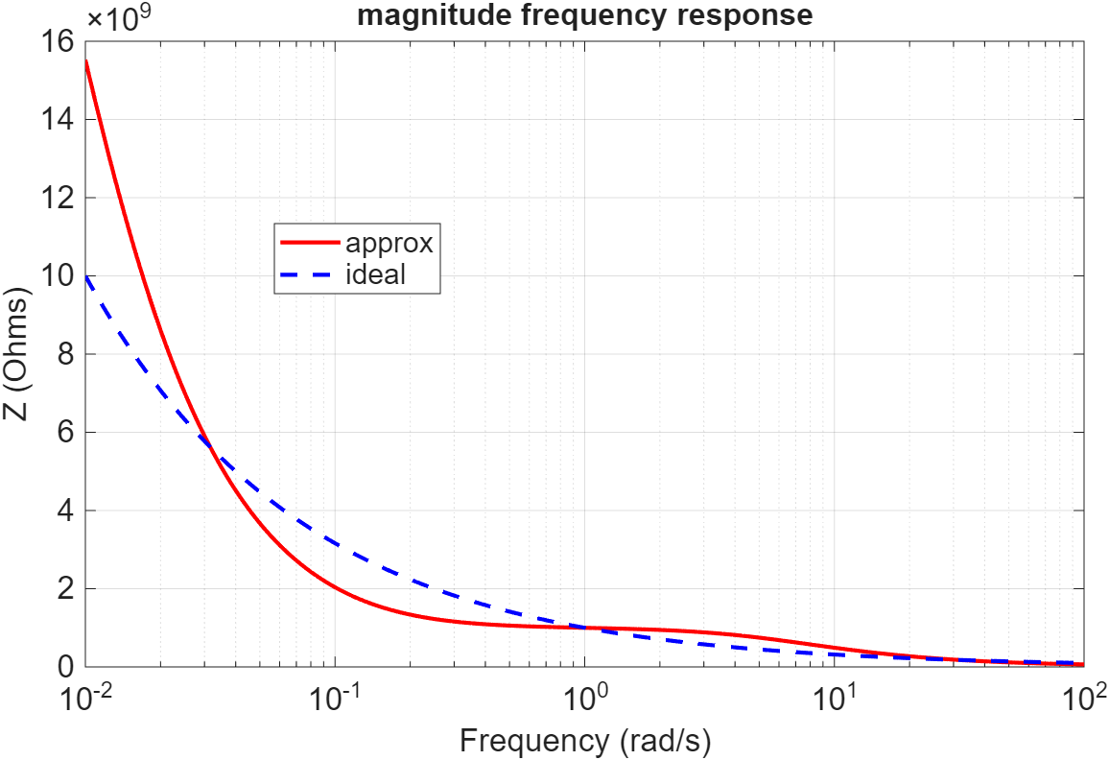
Επίδραση της τάξης προσέγγισης
Η χαμηλή τάξη οδηγεί σε απλούστερα κυκλώματα
Η αύξηση της τάξης βελτιώνει την προσέγγιση της ιδανικής συμπεριφοράς
Η βελτίωση συνοδεύεται από περισσότερα παθητικά στοιχεία
$$Ακρίβεια προσέγγισης ⟷ Κυκλωματική πολυπλοκότητα$$
5η τάξη
2η τάξη
12
12
12
12
12

Slide 13
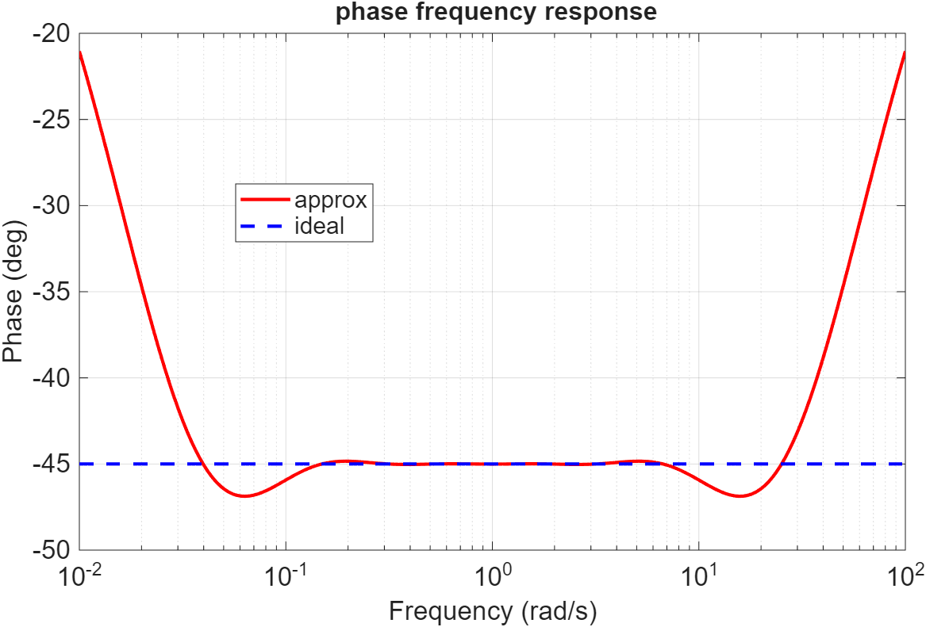
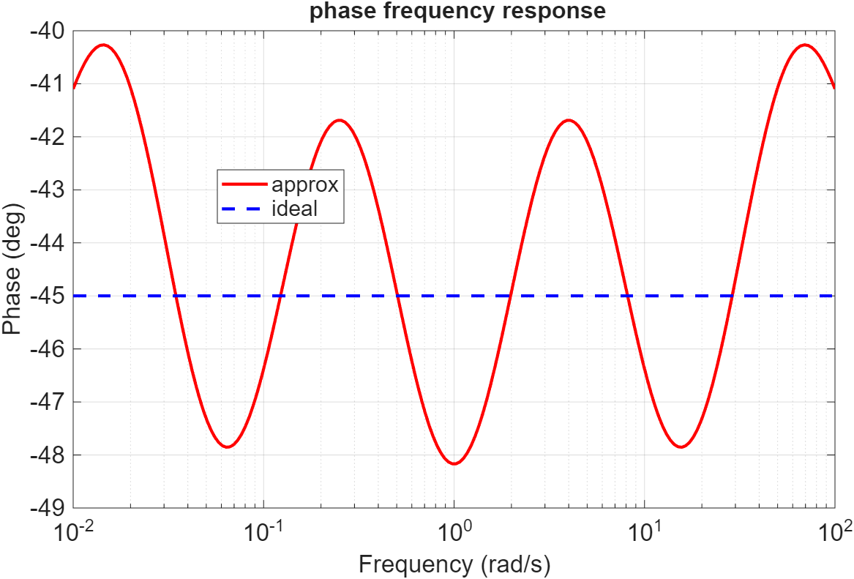
Διαφορές μεταξύ αλγορίθμων προσέγγισης
5η τάξη CFE
5η τάξη Oustaloup
13
13
13
13
13

Slide 14
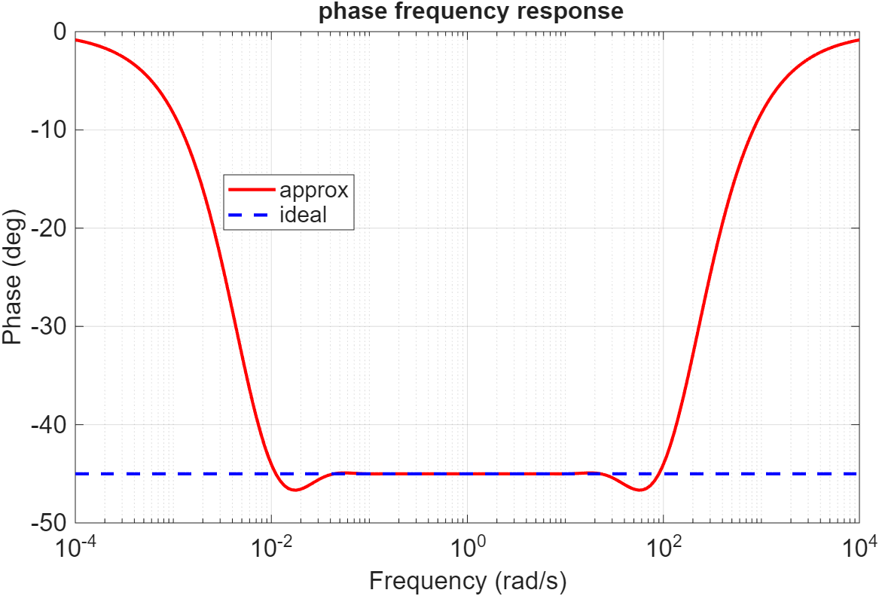
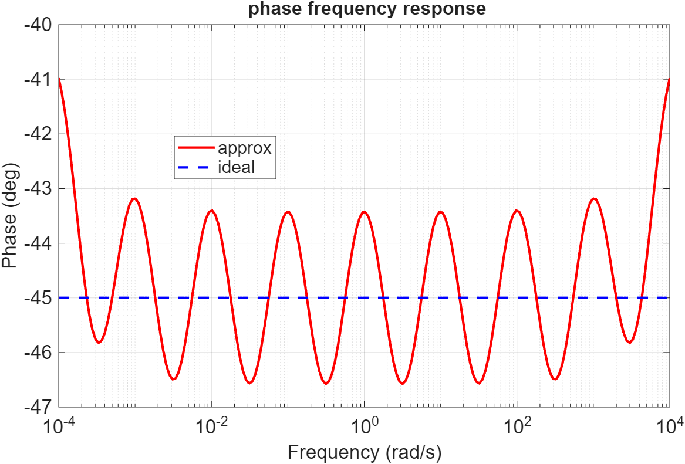
Διαφορές μεταξύ αλγορίθμων προσέγγισης
Μετά από ένα εύρος συχνοτήτων η CFE αποκλίνει
10η τάξη CFE
10η τάξη Oustaloup
14
14
14
14
14

Slide 15
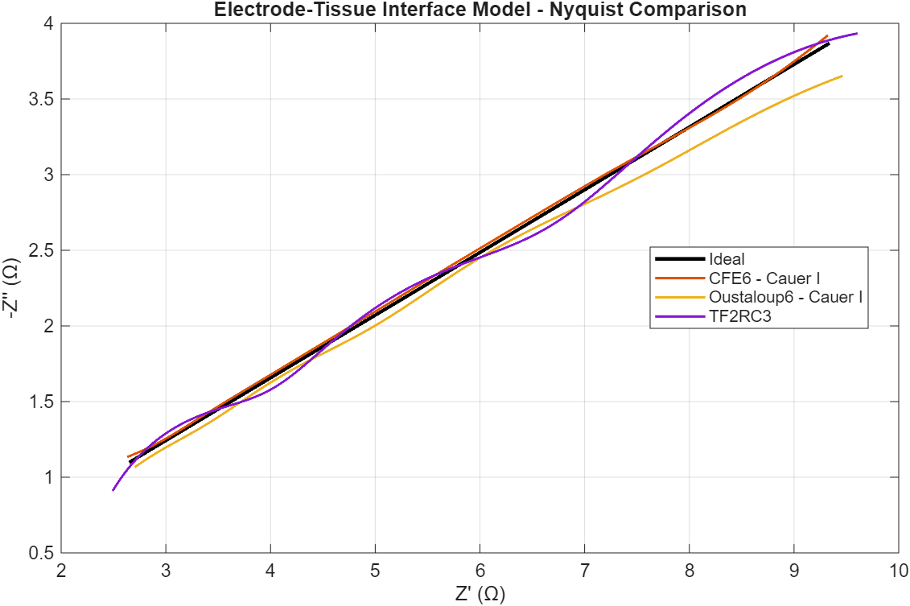
Μοντέλο Διεπαφής Ηλεκτροδίου–Ιστού
26 παθητικά στοιχεία → 7 παθητικά στοιχεία
με αντίστοιχη αύξηση του σφάλματος
TF2RC 5^{ης} με Oustaloup 6^{ης} ίδιο σφάλμα στο μέτρο παρά τα λιγότερα παθητικά στοιχεία
Μέθοδος | Στοιχεία | Μέτρο | Φάση
CFE–Cauer I, 6ης | 14R–12C | ~0.6% | ~1.3%
Oustaloup–Cauer I, 6ης | 14R–12C | ~2.3% | ~6.1%
TF2RC, 3ης | 4R–3C | ~7.8% | ~11%
TF2RC, 5ης | 6R-5C | ~2.3% | ~2.1%
15
15
15
15
15
15

Slide 16
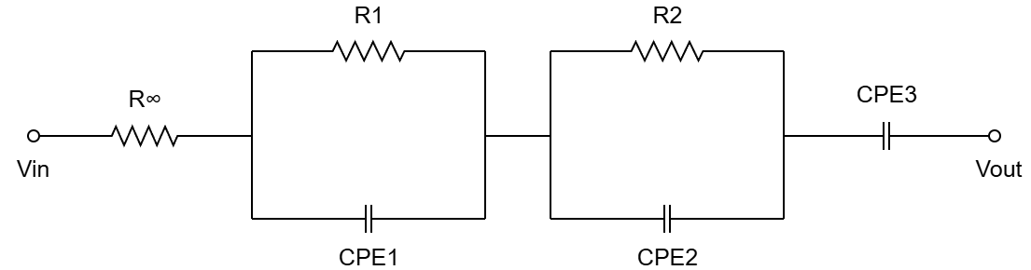
Μοντέλο Ρίζας–Βλαστού–Ηλεκτροδίου
(Root–Stem–Electrode Model)
Μέθοδος | Στοιχεία | Μέτρο | Φάση
Oustaloup–Cauer I, 6ης | 24R–18C | ~0.55% | ~8.6%
TF2RC, 5ης | 6R–5C | ~2.0% | ~8.5%
42 → 11 παθητικά στοιχεία, με πρακτικά ίδιο μέγιστο σφάλμα φάσης
16
16
16
16
16
16
16

Slide 17
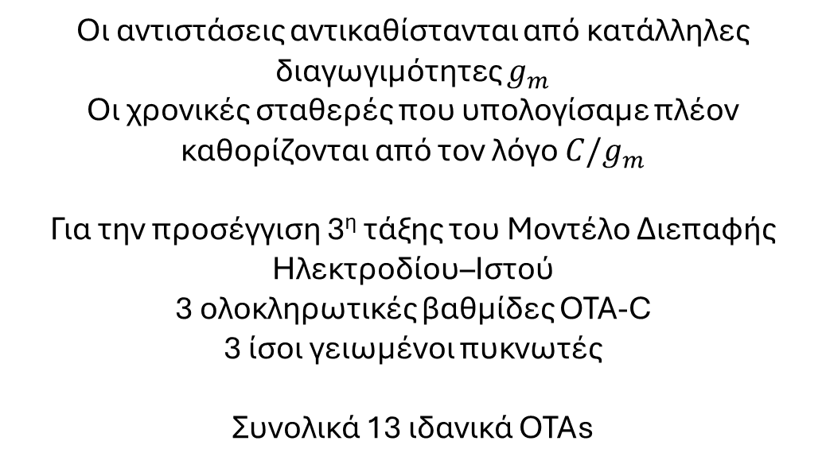
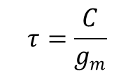
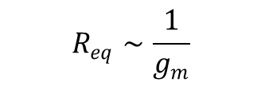
Ενεργή υλοποίηση OTA-C
ΟΤΑ: Τελεστικός ενισχυτής διαγωγιμότητας
Οι αντιστάσεις αντικαθίστανται από κατάλληλες διαγωγιμότητες $g_{m}$
Οι χρονικές σταθερές που υπολογίσαμε πλέον καθορίζονται από τον λόγο $C/g_{m}$
Για την προσέγγιση 3^{η} τάξης του Μοντέλο Διεπαφής Ηλεκτροδίου–Ιστού
3 ολοκληρωτικές βαθμίδες OTA-C
3 ίσοι γειωμένοι πυκνωτές
Συνολικά 13 ιδανικά OTAs
$$R_{eq}∼\frac{1}{g_{m}}$$
$$τ=\frac{C}{g_{m}}$$
Πλεονέκτημα: ηλεκτρονική ρύθμιση μέσω της διαγωγιμότητας
17
17
17
17
17
17
17
17
17

Slide 18
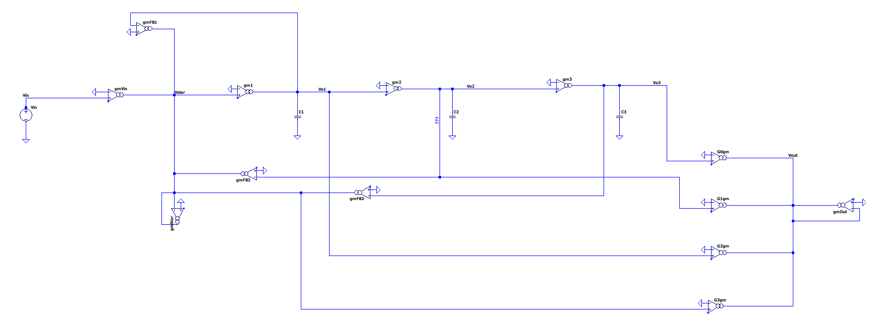
Τελική OTA-C υλοποίηση 3ης τάξης
3 ολοκληρωτικές βαθμίδες, 3 γειωμένοι πυκνωτές, 13 OTAs

Slide 19
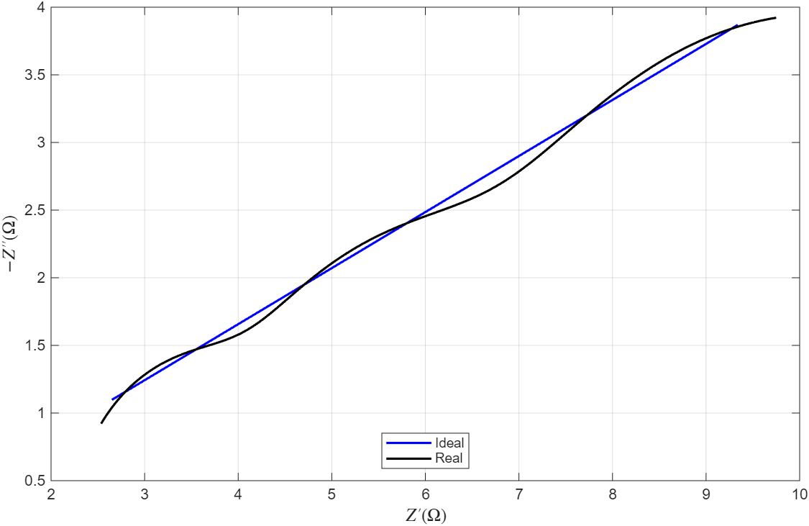
Επαλήθευση της ενεργής υλοποίησης
Συγκρίθηκαν:
• Ιδανικό κλασματικό μοντέλο
• Τελική OTA-C υλοποίηση
Η OTA-C δομή ακολουθεί τη ρητή προσέγγιση 3ης τάξης
Η κύρια απόκλιση από το ιδανικό μοντέλο οφείλεται στην ίδια την προσέγγιση χαμηλής τάξης και όχι στα ιδανικά OTAs
19
19
19
19
19
19
19
19
19
19

Slide 20
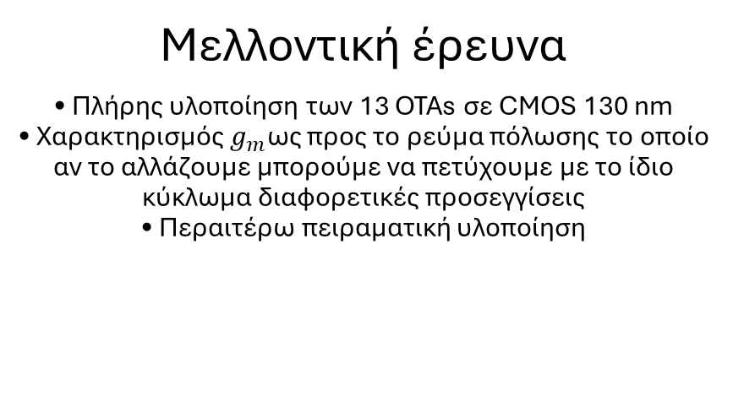
Συμπεράσματα
• Δεν υπάρχει μία βέλτιστη μέθοδος για όλα τα μοντέλα
• Η υψηλότερη τάξη συνήθως αυξάνει την ακρίβεια αλλά και την πολυπλοκότητα
• Η Oustaloup είχε ιδιαίτερα καλή συμπεριφορά στα μοντέλα Cole, Η CFE σε μοντέλα που κινούνται γύρω από συγκεκριμένη φάση
• Η TF2RC μπορεί να μειώσει σημαντικά τον αριθμό των στοιχείων (Στο Root–Stem–Electrode: 42 → 11 παθητικά στοιχεία, με phase error ~8.6% → ~8.5%)
• Η ενεργή OTA-C υλοποίηση απέδειξε τη δυνατότητα μετάβασης από παθητικό σε ενεργό κύκλωμα
Μελλοντική έρευνα
• Πλήρης υλοποίηση των 13 OTAs σε CMOS 130 nm
• Χαρακτηρισμός $g_{m}$ως προς το ρεύμα πόλωσης το οποίο αν το αλλάζουμε μπορούμε να πετύχουμε με το ίδιο κύκλωμα διαφορετικές προσεγγίσεις
• Περαιτέρω πειραματική υλοποίηση
20
20
20
20
20
20
20
20
20
20
20

Slide 21
Σας ευχαριστώ!
Ερωτήσεις;

